Slide 1
Exclusive Self Attention
Shuangfei Zhai
Apple

Slide 2
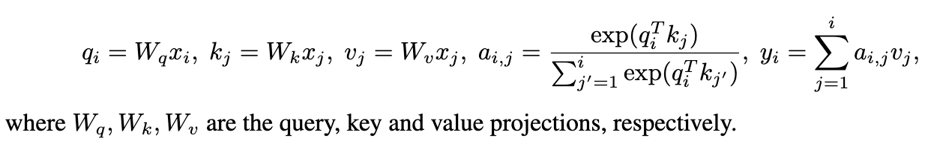
Attention
Почему Attention должен заново передавать признаки текущего токена, если они идут дальше по residual connection?

Slide 3
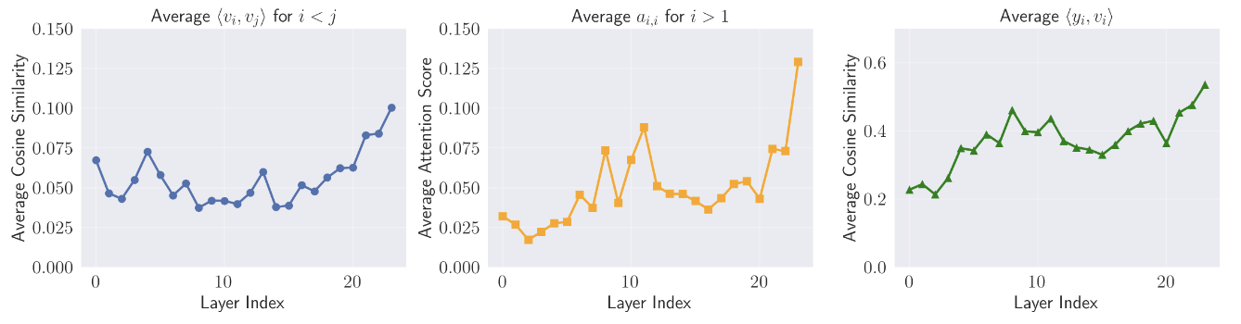
Мотивация
Выяснилось, что:
Сходство разных value-векторов > 0 (в среднем 0.6)
Среднее вес внимания токена к самому себе 0.02-0.13
Сходство между выходом attention и собственным value 0.2-0.5 (очень похожи)

Slide 4
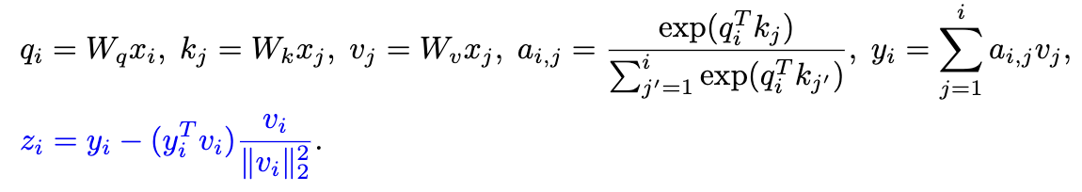
Exclusive Self Attention
Давайте уберем прямой вклад вектора value из выхода attention (attention не должен содержать компоненту, направленную вдоль value-вектора текущего токена).
Пусть attention сконцентрируется на понимании контекста, а информацию о текущем токене пройдет через residual connection.
Ограничение: информация из прошлых токенов, которая была сонаправлена с текущим value-вектором, тоже удаляется.

Slide 5
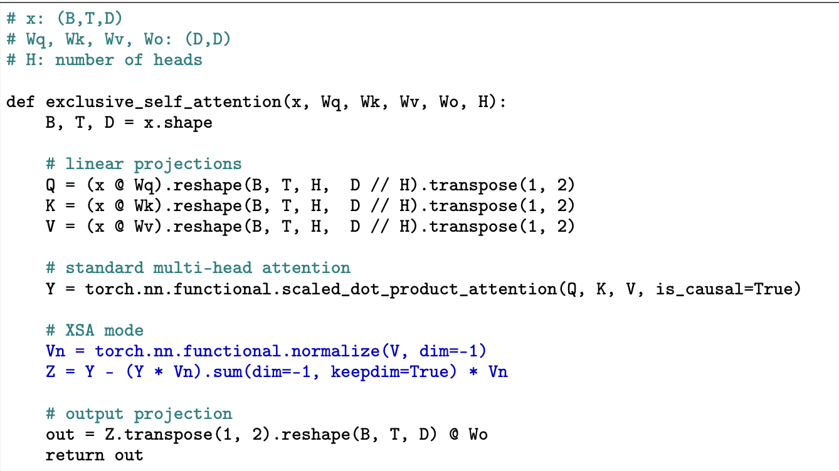
Реализация XSA
Нет новых обучаемых параметров, так что размер модели не растет.
Вычислительная сложность и объем памяти растут, но линейно, а не квадратично.

Slide 6
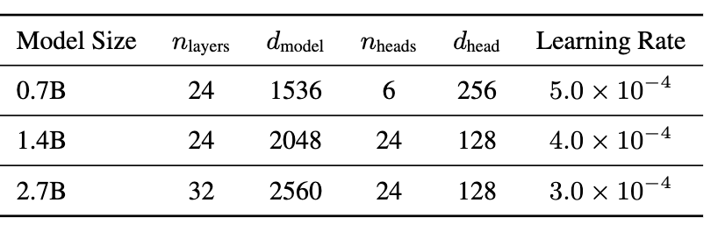
Оригинальная экспериментальная установка
На основе NanoGPT (Andrej Karpathy)

Slide 7
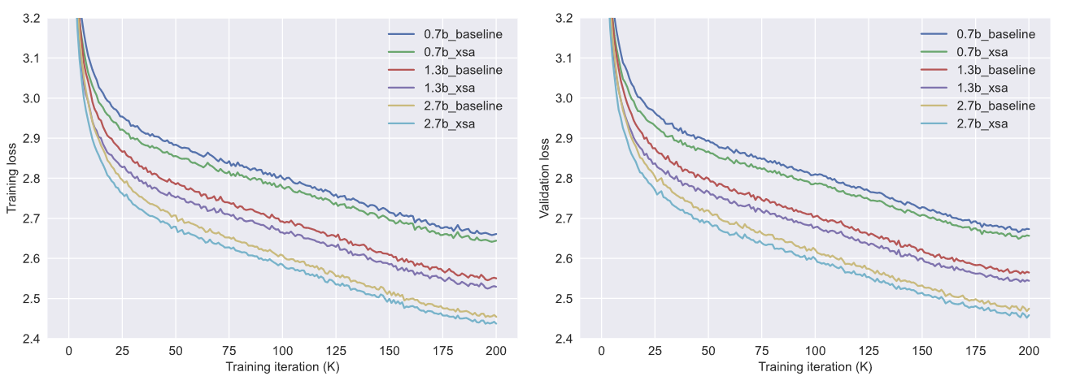
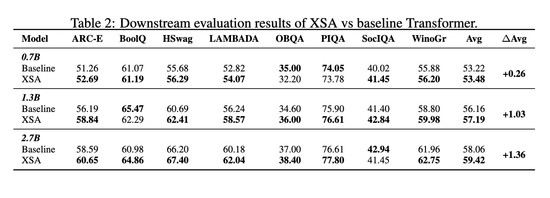
Главный результат
Модель с XSA лучше сходится по сравнению с SA. Loss меньше как на тренировочной выборке, так и на тестовой (не зависит от размера модели).
Также XSA в среднем дает прирост на бенчмарках.

Slide 8
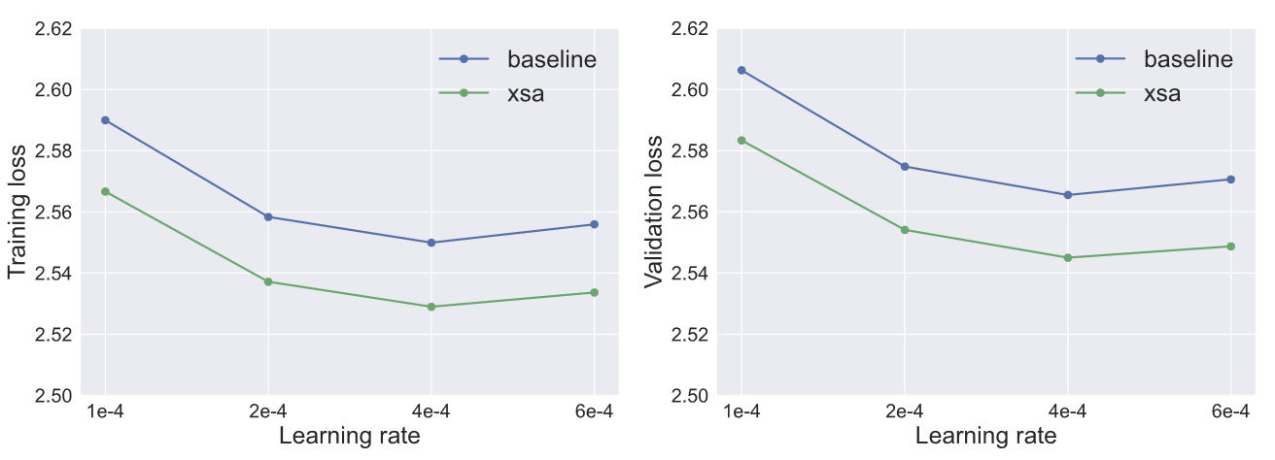
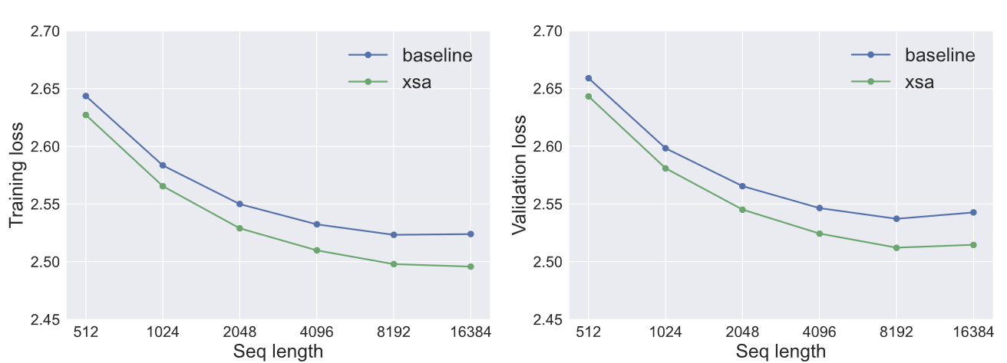
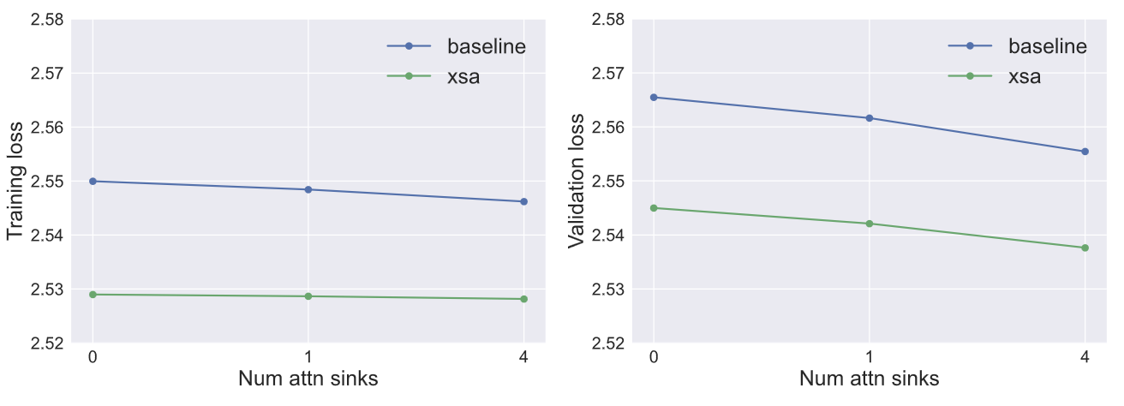
Проверка устойчивости результата

Slide 9
Проверка устойчивости результата
На всех проверенных Learning Rate XSA показывает лучший результата
При увеличении длины контекста (при фиксированном токенном бюджете) разрыв в пользу XSA растет
0/1/4 обучаемых sink-токена. Преимущество XSA сохраняется

Slide 10
Вывод
XSA удаляет компоненту внимания вдоль собственного value и в экспериментах автора улучшает контекстное моделирование. Причем размер или архитектура модели не изменяется.
По памяти и сложности вычислений разрыв не большой, так как большую часть занимает attention.

